Slide 1
캡스톤 발표
-단국대 분실물 어플-
고현규 황준성 이주현

Slide 2
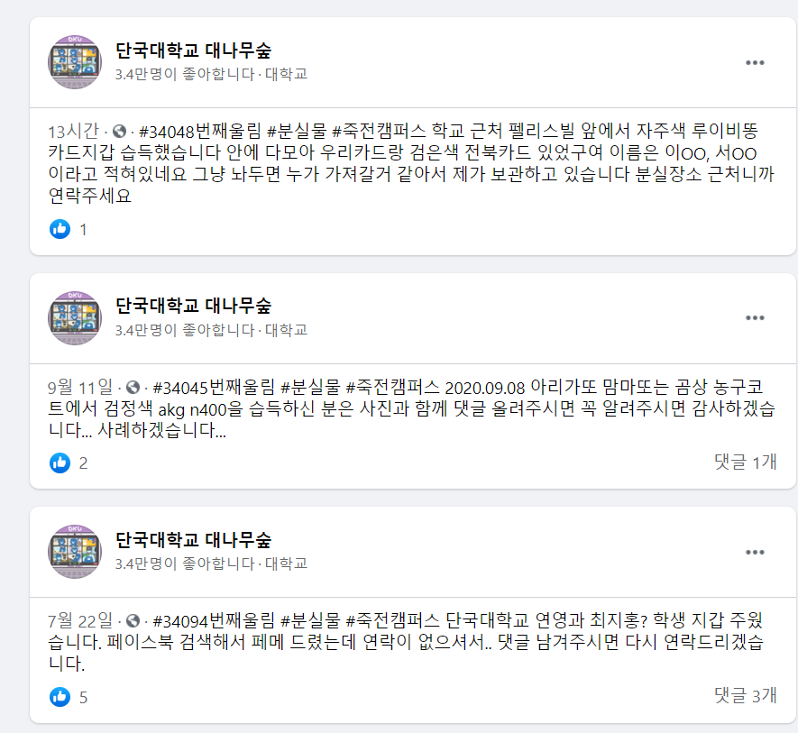
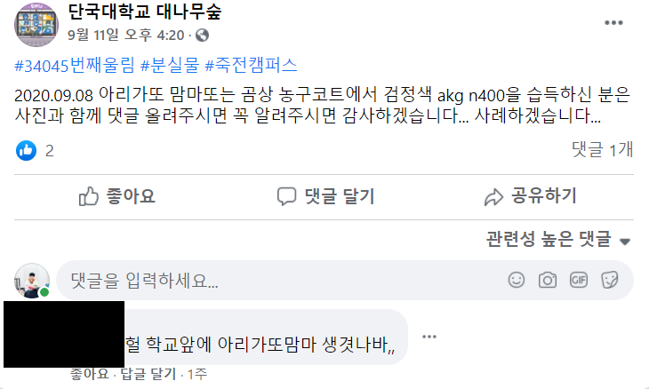
수요 조사 - facebook

Slide 3
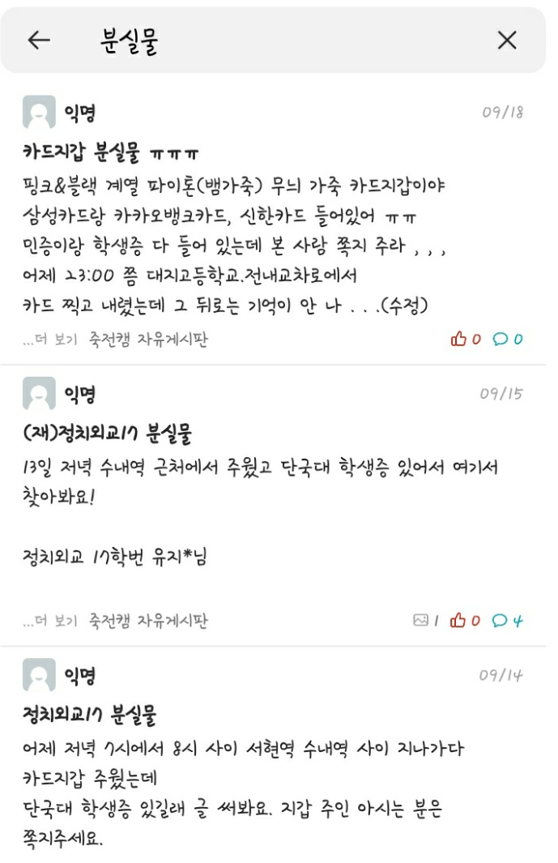
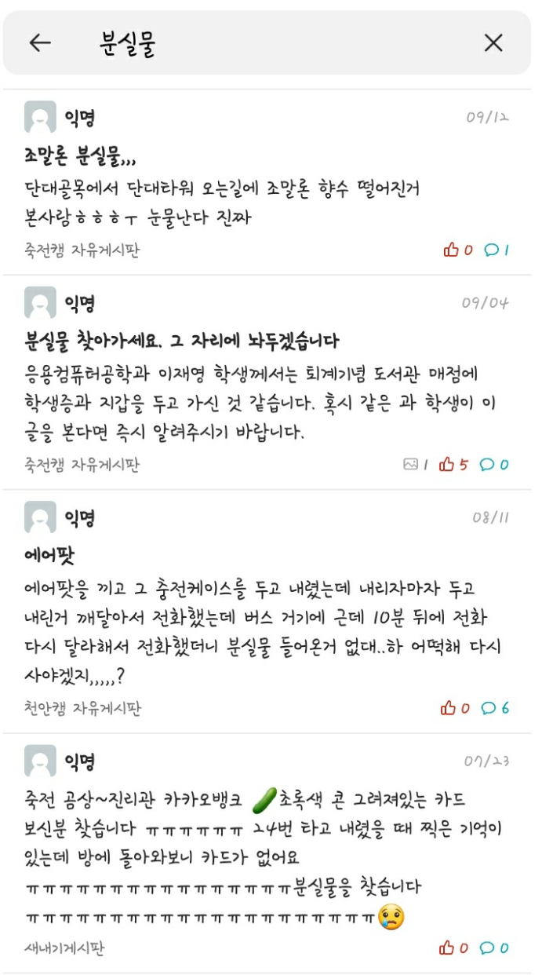
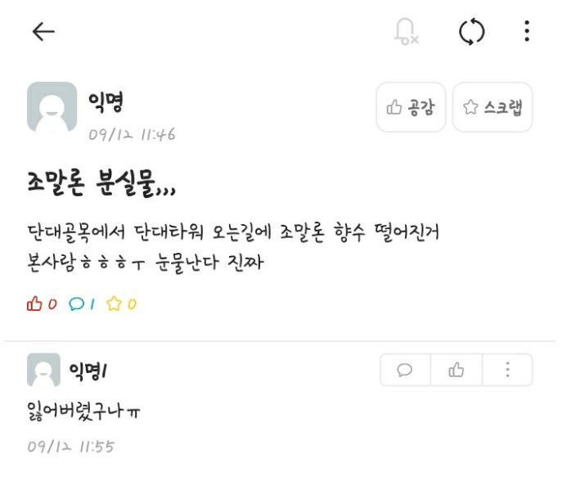
수요 조사 - 에브리타임

Slide 4
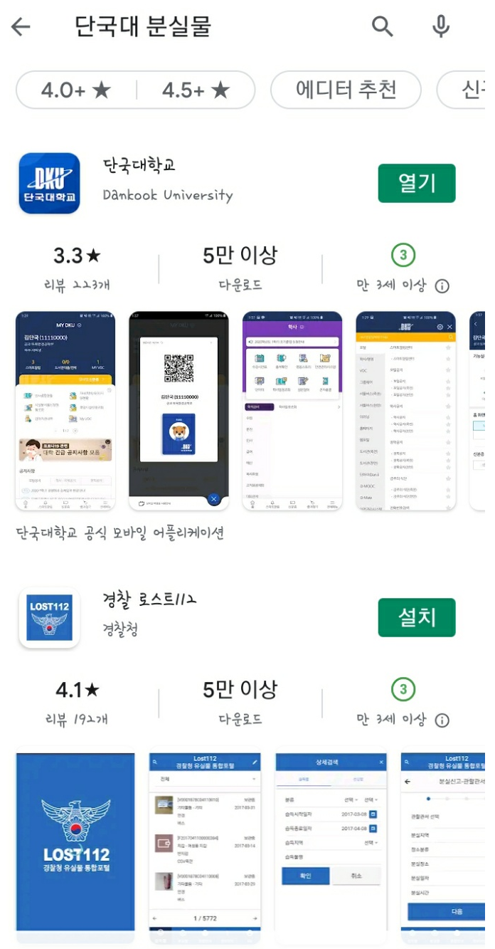
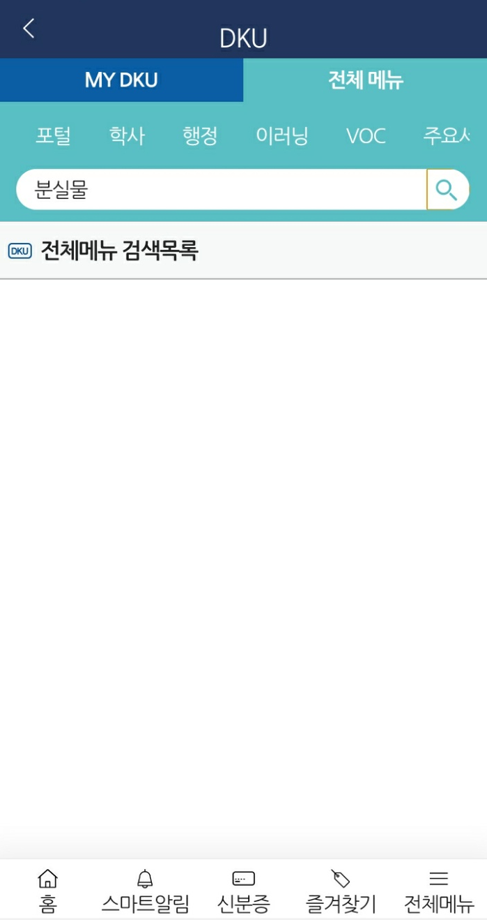
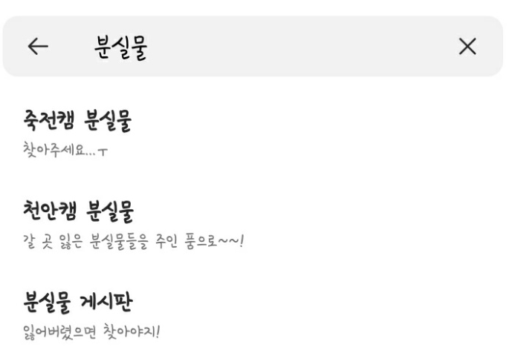
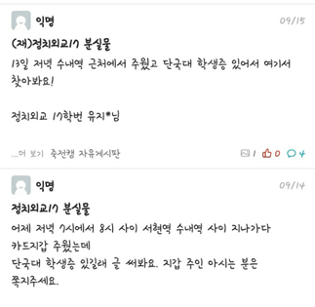
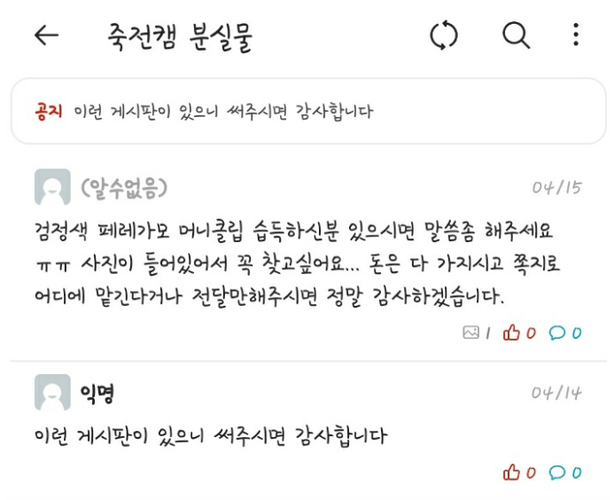
수요 조사 - 결론
A
1. 낮은 접근성
2. 게시판 존재의 무지
3. 부족한 소통수단

Slide 5
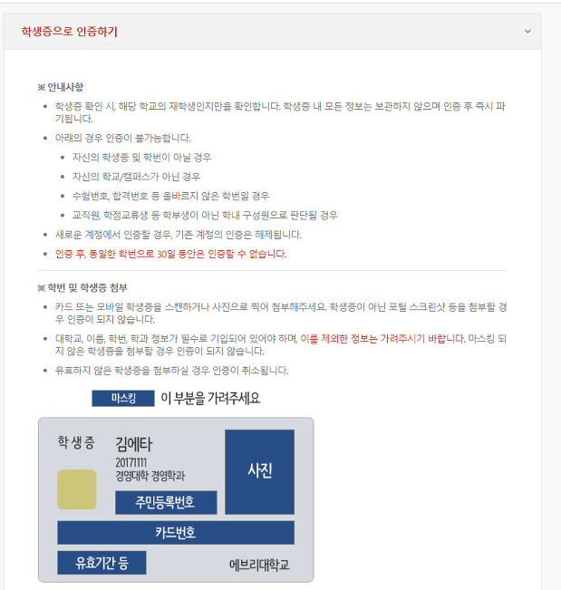
구현 기능 – 가입 인증
가입시 학생증으로 인증으로
단국대학교 재학생만 가입 가능하도록 함.
인증 시 이메일 작업 핸들러로 인증 이메일 전송

Slide 6



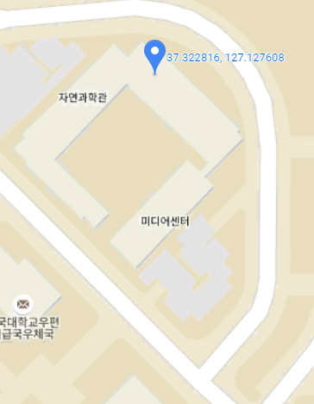




구현 기능 - 게시판
LOST
FOUND
소프트웨어학과 고**
지갑 찾습니다.
지갑 찾습니다.
자연과학관 517에서 보신 분 없나요?
[분실] [습득] 카테고리로 구분되는 게시판
분실, 습득 게시글 작성 시 위치 입력 가능
[알림] 댓글 알림과 설정 키워드 알림
[지도] 분실물들의 위치를 한눈에 확인
12:23
공대에서 책 보신 분 없나요?
09/20
에어팟 분실물…
09/19

Slide 7
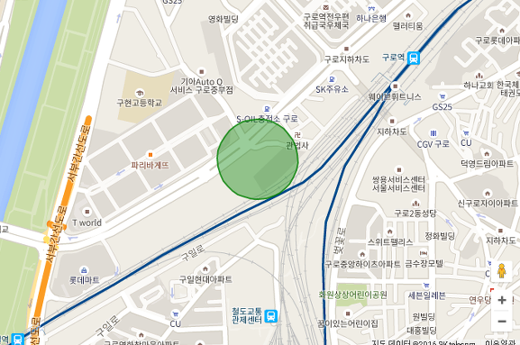
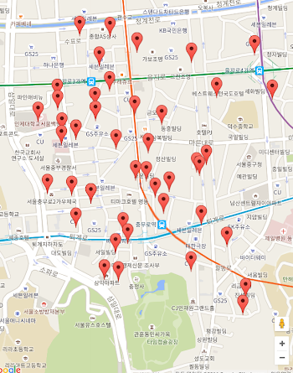
구현 기능 – 지도
범위 & 경로
잃어버린/찾은 장소
구글 맵 API 이용
Places SDK & Maps SDK 사용
위치정보 액세스 권한 표시
Maps SDK로 아이콘 사용
데이터와 마크 연결로 지도 표시
아이콘 클릭 시 게시판과 연결

